Slide 1
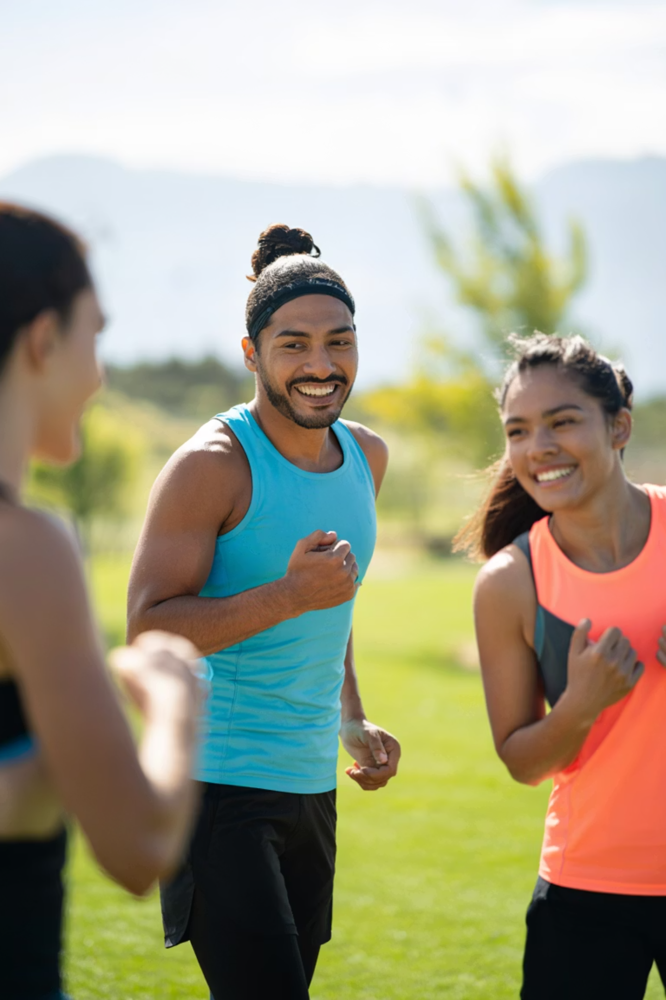
CURSO CBC, MESP e UFPA
Esporte,
Mudanças Climáticas e Sustentabilidade
“Clubes em movimento por um esporte mais sustentável”
Uma iniciativa conjunta do Comitê Brasileiro de Clubes, Ministério do Esporte e Universidade Federal do Pará para transformar o esporte brasileiro através da consciência ambiental e práticas sustentáveis.

Slide 2
Disciplinas do Módulo 1
1
2
Esporte, Educação Ambiental e Sustentabilidade
Da Rio 92 à Agenda 2030
Coordenação: Maria Ludetana Araújo | Carga: 5h
Coordenação: Graciella Faico | Carga: 2h30m
Explora a interseção entre exercícios físicos, comportamento humano e proteção da natureza. Aborda impacto ambiental de eventos esportivos e desenvolvimento de práticas sustentáveis.
Trajetória internacional dos marcos socioambientais com protagonismo brasileiro. Relaciona ODS ao contexto esportivo e seu potencial de transformação social.
3
4
Mudanças Climáticas, Saúde e Desempenho
O Ambiente como Fator Ativo
Coordenação: Samuel Penna Wanner | Carga: 5h
Coordenação: João Bento | Carga: 5h
Como condições ambientais influenciam saúde e desempenho de atletas. Estratégias de mitigação dos efeitos adversos das mudanças climáticas.
Prática esportiva em ambientes naturais otimiza desempenho, acelera recuperação e constrói resiliência mental superior ao treinamento indoor.

Slide 3
Disciplinas do Módulo 1
Esporte, Território e Sustentabilidade
Estudos de Caso
Coordenação: Graciella Faico | Carga: 2h30m
Coordenação: Carla Isabel Paula da Rocha de Araujo | Carga: 2h30m
Experiências práticas que aproximam esporte, sustentabilidade e território. Projetos como UFF de Bike e Guanabara Canoa Escola como referências.
Análise de casos de êxito nacionais e internacionais: JO Vancouver 2010, Londres 2012, Tokio 2020 e gestão de instalações esportivas.
Marketing Esportivo e Sustentabilidade
Coordenação: Carla Isabel Paula da Rocha de Araujo | Carga: 2h30m
Marketing como catalisador para consciencialização ambiental. Esporte como agente de comunicação de ações em prol do planeta.

Slide 4

Esporte, Educação Ambiental e Sustentabilidade
Coordenação
Maria Ludetana Araujo - Doutora em Filosofia e Ciências da Educação, Especialista em Educação Ambiental
Carga Horária
5 horas de conteúdo teórico e prático
Objetivo Geral
Possibilitar aos participantes informações e aplicação dos princípios da sustentabilidade nas práticas desportivas, promovendo a sensibilização socioambiental e a minimização dos impactos negativos nos campos de futebol e ecossistemas urbanos e rurais.
Fundamentos do Esporte Sustentável
Análise da Pegada Ecológica
Interação no Esporte Sustentável
Introdução à educação ambiental aplicada ao esporte e ética normativa
Gestão de resíduos, consumo de água e pegada de carbono no esporte profissional e amador
Logística ecoeficiente e engajamento comunitário
Processo Avaliativo: Estudo de caso analisando grandes eventos como Olimpíadas e Paralimpíadas, suas práticas ambientais e criação de um "Score de Sustentabilidade" para diferentes modalidades esportivas.

Slide 5
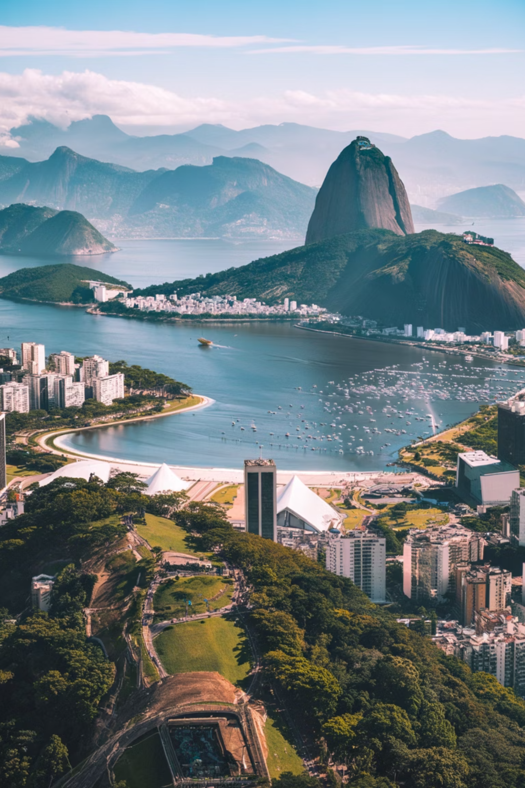
Da Rio 92 à Agenda 2030
Um chamado à sustentabilidade no esporte, coordenado por Graciella Faico (2h30m).
1
Rio 92
Conferência das Nações Unidas sobre Meio Ambiente e Desenvolvimento
2
Agenda 2030
Objetivos de Desenvolvimento Sustentável (ODS) e compromissos globais
3
Contexto Local
Relação entre agenda global e campo esportivo brasileiro
A disciplina aborda a trajetória internacional dos marcos socioambientais e o protagonismo do Brasil no debate internacional. Situa esse percurso como parte da construção de uma consciência global atenta às interdependências entre justiça social, equilíbrio ecológico, qualidade de vida e futuro comum.
Compreende o esporte como prática social vinculada aos territórios e instituições que produzem pertencimento e participação, na busca pela promoção de responsabilidade socioambiental e cuidado com o planeta.

Slide 6
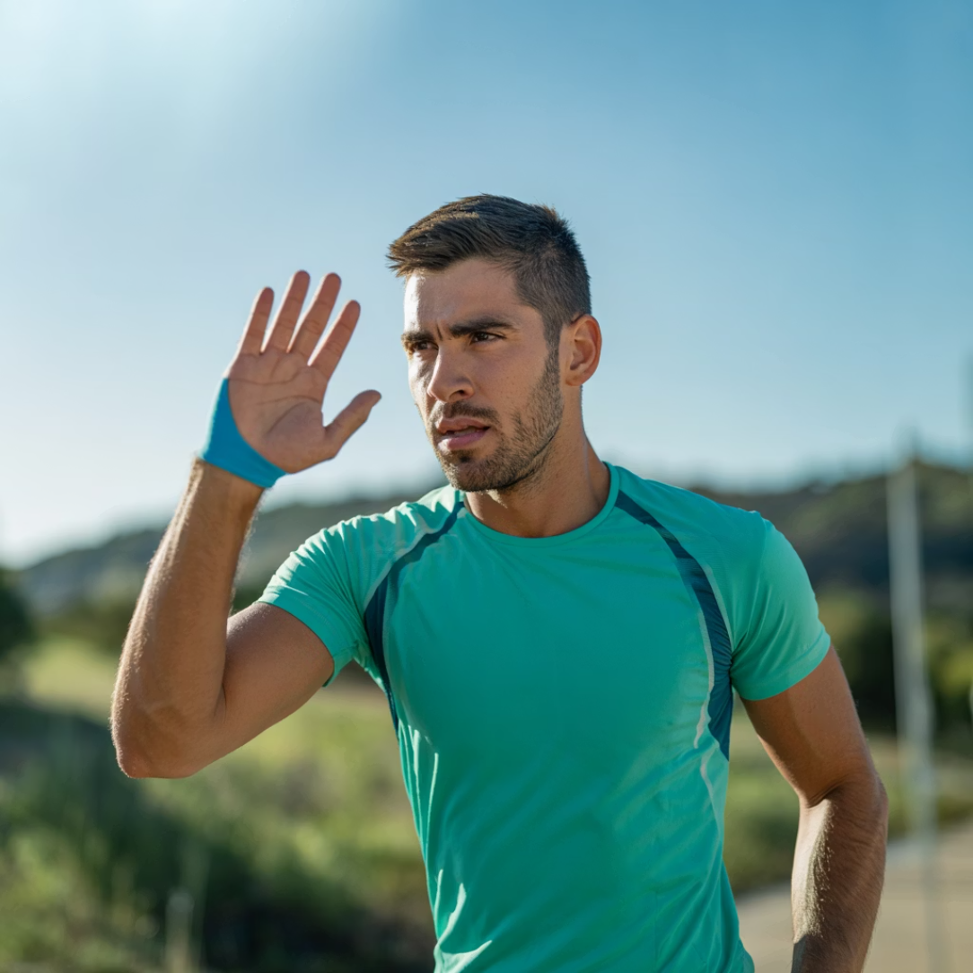

Mudanças Climáticas, Saúde e Desempenho de Atletas
Coordenação
Samuel Penna Wanner - Ciências do Esporte, Fisiologia do Exercício, Termorregulação
Carga Horária
5 horas de conteúdo científico e aplicado
1
2
3
Condições Ambientais
Respostas Fisiológicas
Saúde dos Atletas
Apresentar diversos aspectos que compõem as condições ambientais e climáticas
Discutir como as condições ambientais influenciam as respostas termorregulatórias
Estabelecer relações entre mudanças climáticas e saúde em eventos esportivos
4
5
Desempenho Físico
Estratégias de Mitigação
Estabelecer relações entre mudanças climáticas
e desempenho de atletas
Introduzir conhecimentos sobre estratégias de mitigação
dos efeitos adversos
Os conteúdos são fundamentais para que treinadores, preparadores físicos e gestores organizem adequadamente o calendário de competições e promovam adaptações nainfraestrutura, garantindo o bem-estar dos atletas.

Slide 7
O Ambiente como Fator Ativo para o Esporte Sustentável
Coordenação de João Bento (5h) - Neurociências e Biologia Celular, UFPA.
Performance Otimizada
Infraestrutura Natural
Recuperação Acelerada
Prática esportiva em ambientes naturais otimiza o desempenho físico, acelera a recuperação e constrói resiliência mental superior ao treinamento indoor
A natureza não é apenas um cenário, mas uma "infraestrutura esportiva" que reduz a fadiga, melhora o foco atencional e diminui a percepção de esforço
A natureza atua no cérebro do atleta para acelerar a recuperação do estresse mental e físico, promovendo bem-estar integral
Esta disciplina demonstra as vantagens fisiológicas e psicológicas de treinar ao ar livre em comparação a ambientes fechados, destacando o papel ativo da natureza na formação de atletas resilientes e de alto desempenho.

Slide 8

Licenciamento, Responsabilidade Civil e Compliance Ambiental em Clubes Esportivos
Coordenação de Thiele Araujo Silva (2h30m) -
Como a prática esportiva em ambientes naturais otimiza o desempenho físico, acelera a recuperação e constrói resiliência mental superior ao treinamento indoor. Demonstrar que a natureza não é apenas um cenário, mas uma "infraestrutura esportiva" que reduz a fadiga, melhora o foco atencional do praticante e diminui a percepção de esforço. Como resultado natural dessa.
Os objetivos principais são o foco na performance para mostrar as vantagens fisiológicas e psicológicas de treinar ao ar livre em comparação a ambientes fechados; e o foco na recuperação para entender como a natureza atua no cérebro do atleta para acelerar a recuperação do estresse mental e físico.

Slide 9
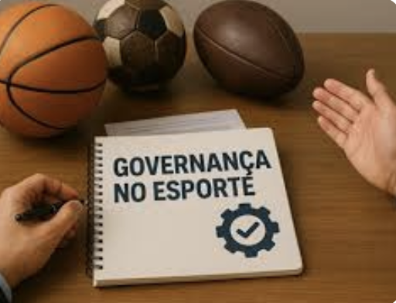
Governança ESG, Regulação Internacional e Políticas Públicas no Esporte
Coordenação de Thiele Araujo Silva (2h30) -
Os critérios ESG (Environmental, Social, and Governance)
aplicados à administração de clubes e confederações esportivas.
O arcabouço regulatório internacional: o papel do Comitê Olímpico Internacional (COI), da FIFA e o marco Sports for Climate Action da ONU. Políticas públicas de fomento ao esporte sustentável no Brasil (Lei Geral do Esporte - Lei nº 14.597/2023).
Licitações sustentáveis e compras públicas verdes aplicadas à organização de grandes eventos esportivos.
Processo Avaliativo: Elaboração de uma proposta preliminar de Política de Sustentabilidade e ESG para um clube formador ou federação, alinhada às diretrizes da ONU e à nova Lei Geral do Esporte.

Slide 10
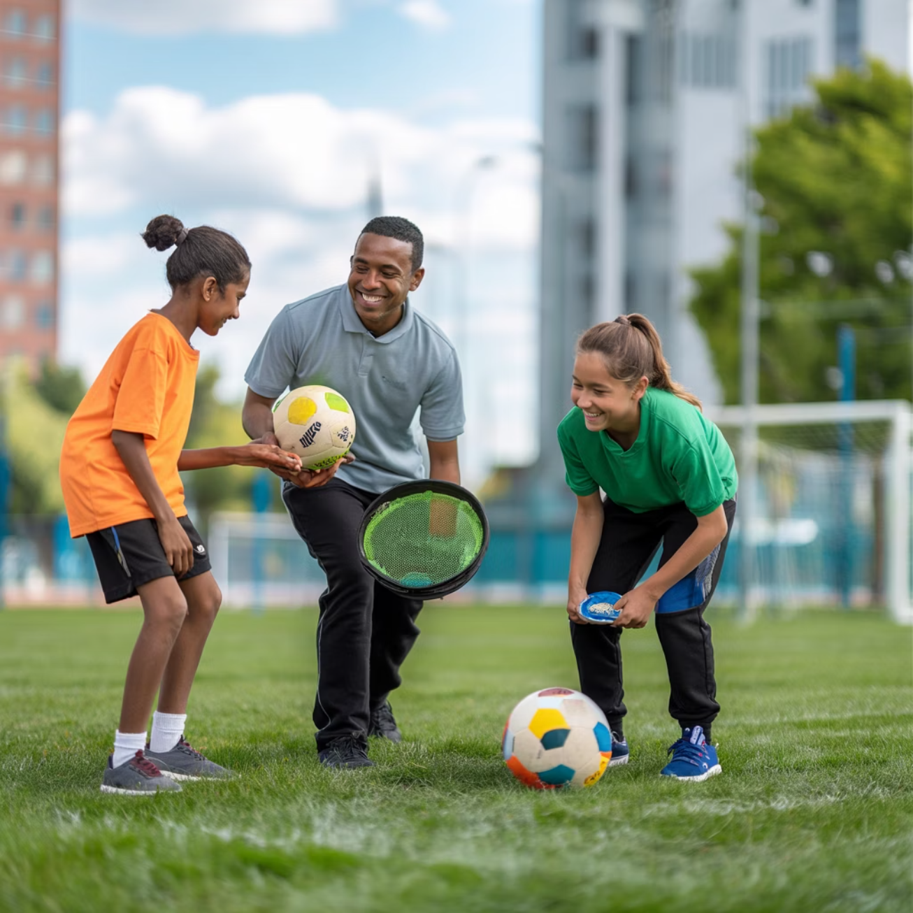



Esporte, Território e Sustentabilidade
Experiências que Inspiram Transformação
Coordenação de Graciella Faico (2h30m) - UFF, Seção de Articulação de Ações de Sustentabilidade.
A disciplina compartilha experiências práticas que aproximam esporte, sustentabilidade e território, com atenção especial às iniciativas desenvolvidas em instituições de ensino superior e seus contextos de inserção social.
Parte da compreensão do esporte como prática capaz de fortalecer vínculos, promover pertencimento e mobilizar ações conectadas à Agenda 2030 no cotidiano.
Projetos Universitários
Engajamento Comunitário
Responsabilidade Socioambiental
UFF de Bike e Guanabara Canoa Escola como referências de práticas situadas
Fortalecimento de vínculos e promoção de pertencimento através do esporte
Compromisso com educação, inclusão, saúde, mobilidade e relação respeitosa com a natureza

Slide 11




Marketing Esportivo e Sustentabilidade
Coordenação de Carla Isabel Paula da Rocha de Araujo (2h30m) - Professora FEF-UFPA, Especialista em Gestão e MKT Esportivo.
Conscientização Ambiental
Marketing como catalisador para promoção da consciencialização ambiental dentro do esporte
Estratégias Bem Planejadas
Ações efetivas e autênticas, não greenwashing - as redes sociais expõem práticas não genuínas
Esporte como Cuidador
Comunicação e divulgação de ações em prol do planeta através de estratégias de marketing sustentáveis
"O esporte é um agente primordial na comunicação e divulgação de ações em prol do planeta terra."
Processo Avaliativo: Levantamento em grupos de estratégias de marketing bem montadas, focadas na sustentabilidade e que causaram impacto social relevante - estudo de caso prático.

Slide 12
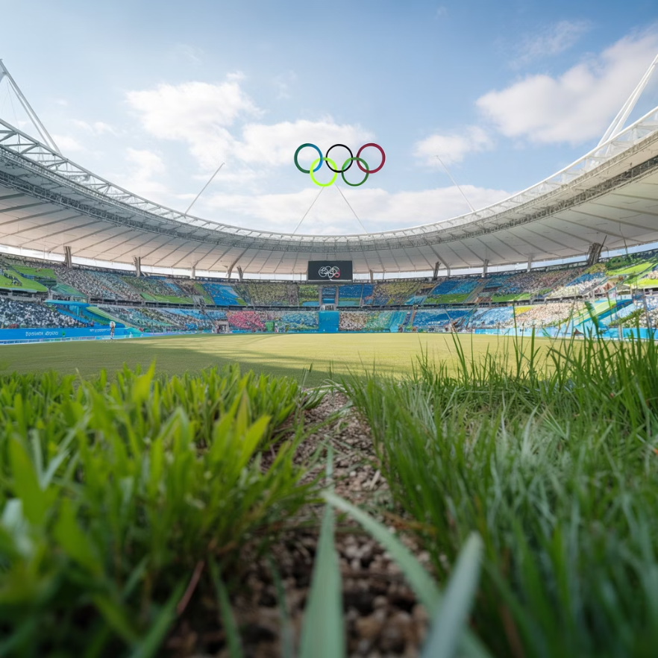
Estudos de Caso
Análise de Práticas Sustentáveis no Esporte
Coordenação de Carla Isabel Paula da Rocha de Araujo (2h30m)
Análise de diferentes estudos de caso reais que usaram sustentabilidade e boas estratégias de marketing para promoverem ou reconstruírem sua imagem.
Gestão de Eventos
JO Vancouver 2010, Londres 2012 e Tóquio 2020 como referências de sustentabilidade em mega-eventos
Gestão de Instalações
Práticas sustentáveis na construção e operação de instalações esportivas
Gestão de Clubes
Estratégias de sustentabilidade implementadas por clubes esportivos nacionais e internacionais
Treinamento e Performance
Adaptações e estratégias para mitigar impactos das mudanças climáticas no desempenho dos atletas
Processo Avaliativo: Pesquisa e apresentação em grupo de uma proposta estratégica de marketing com foco na sustentabilidade para um clube.

Slide 13
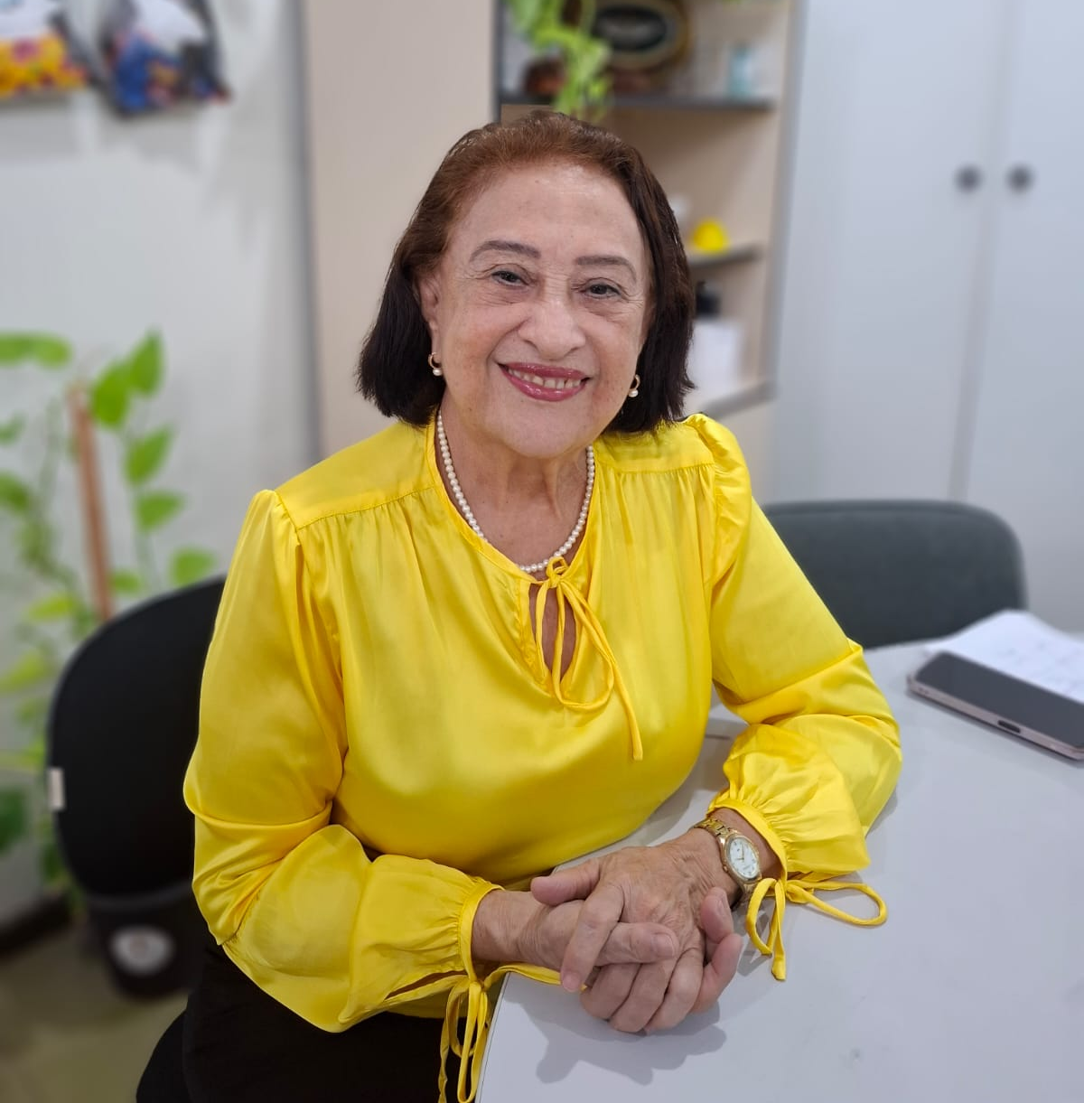
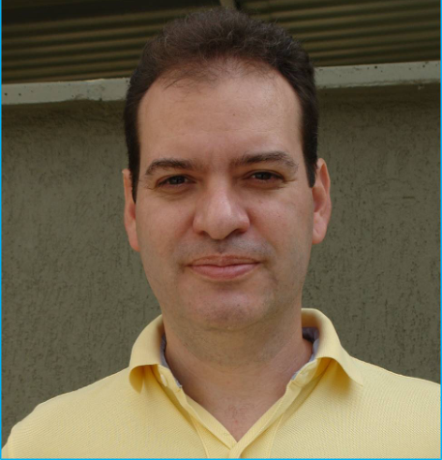
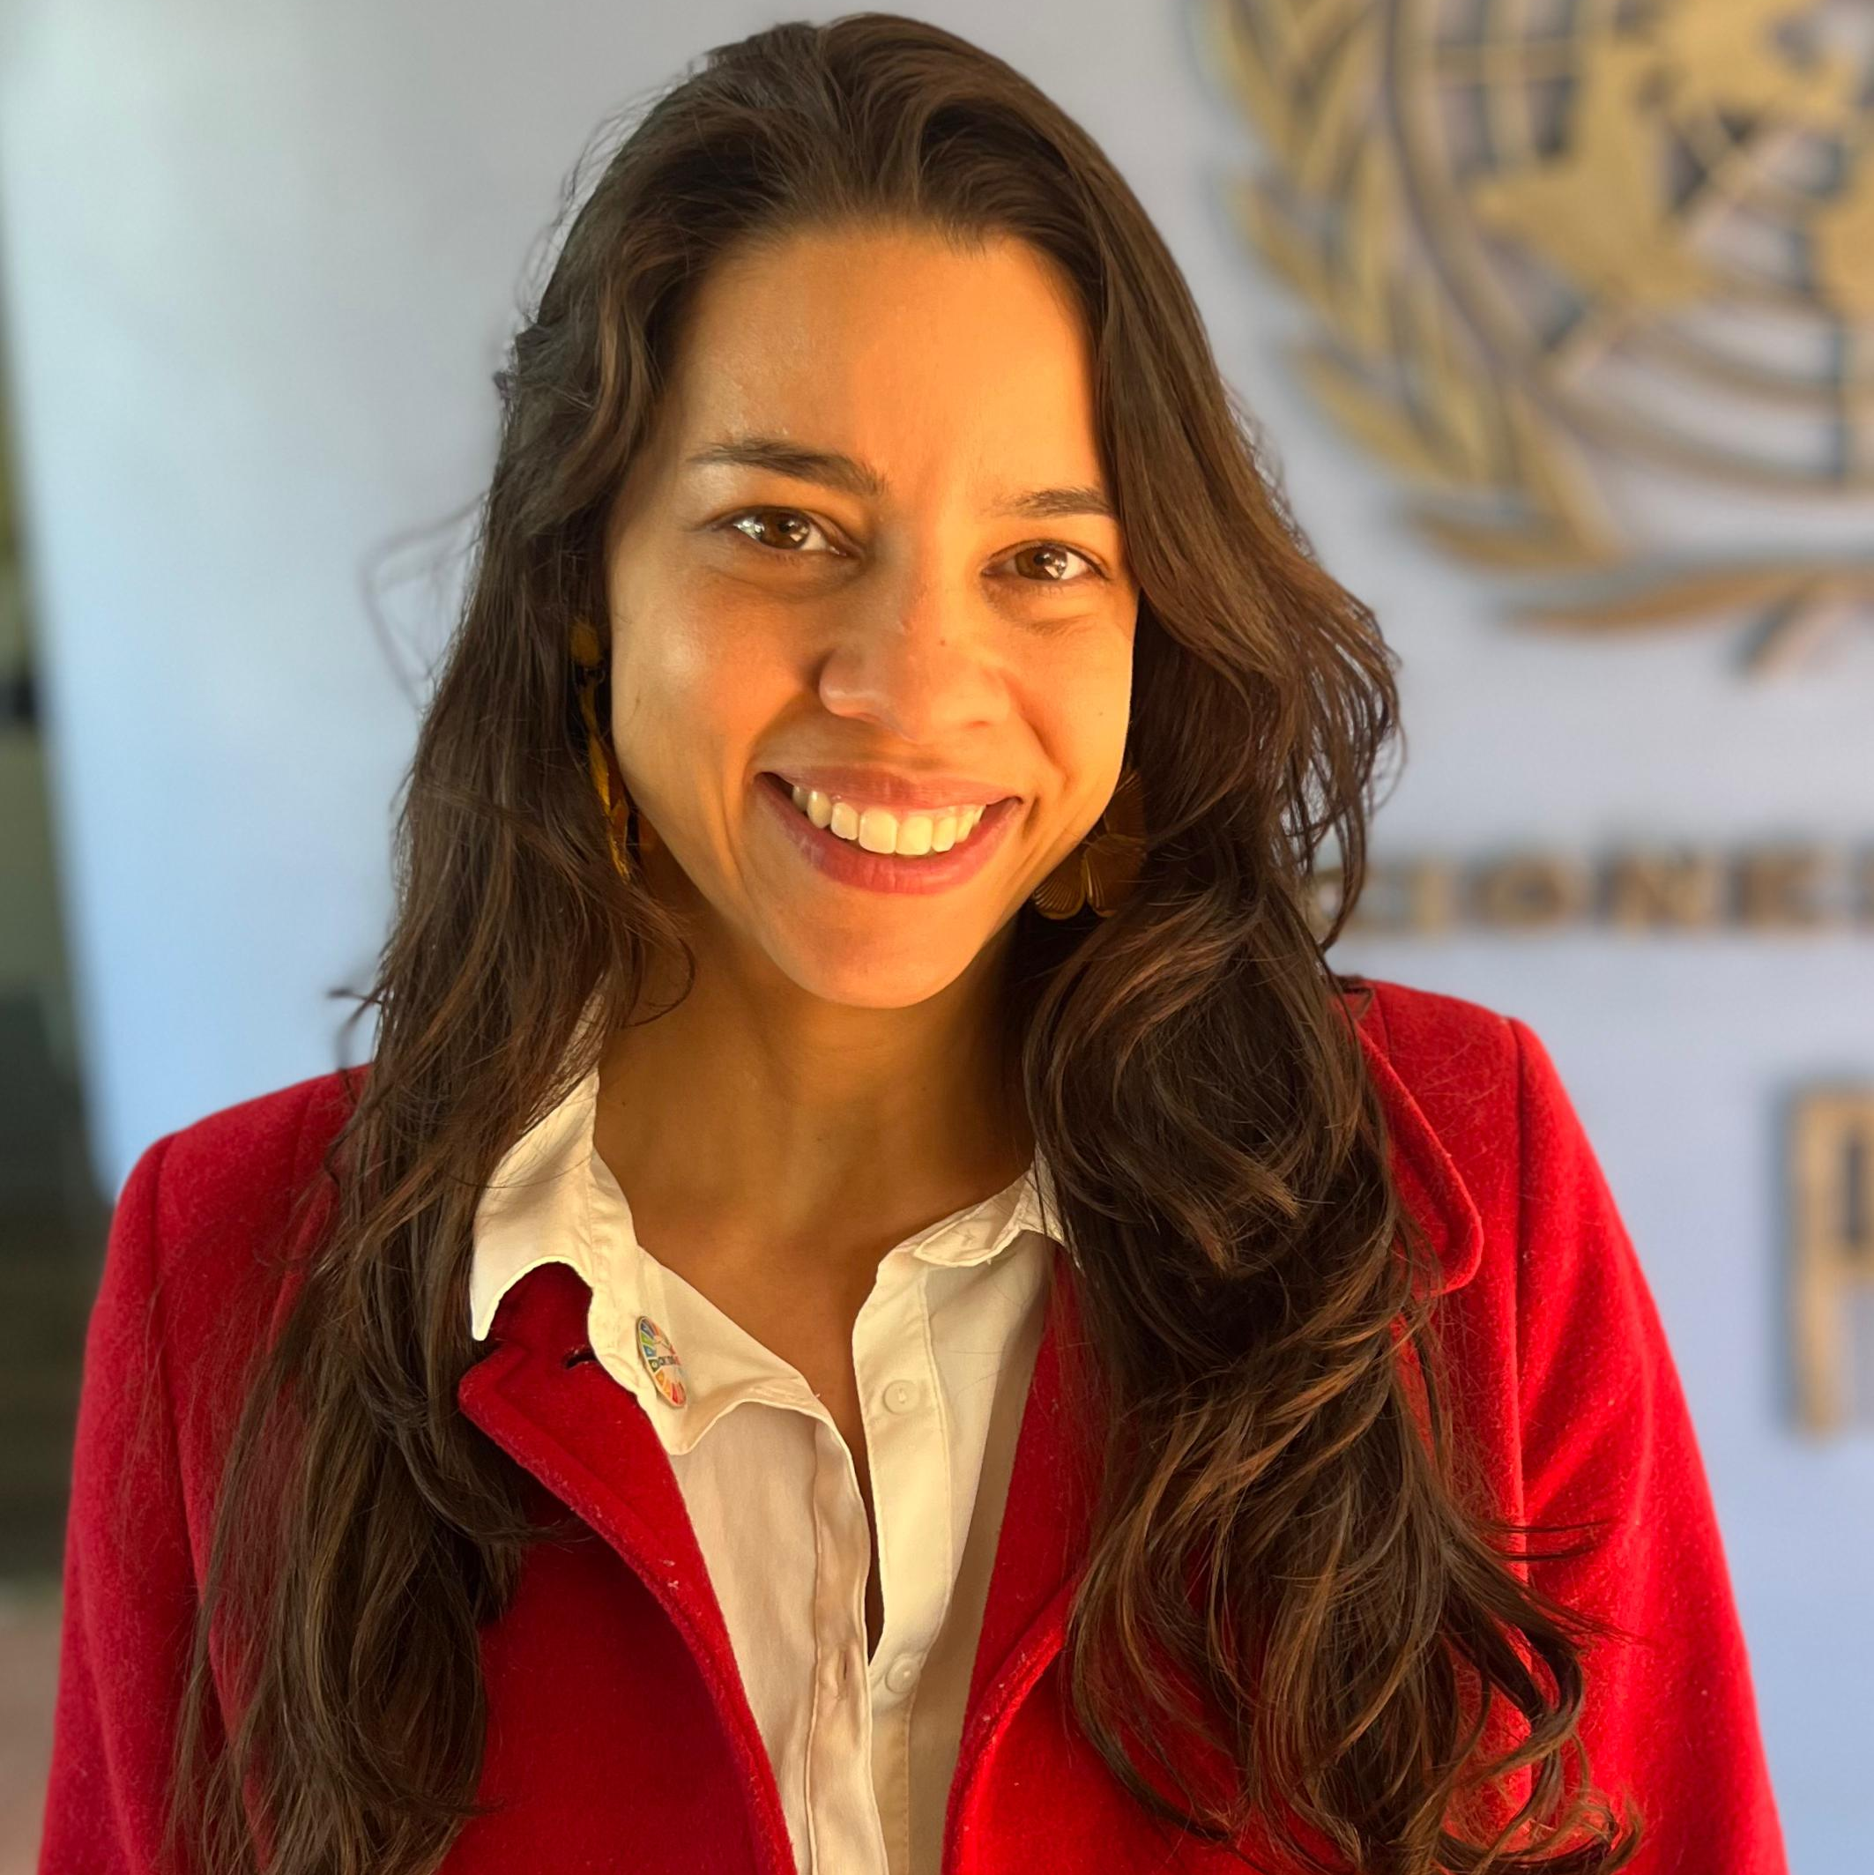
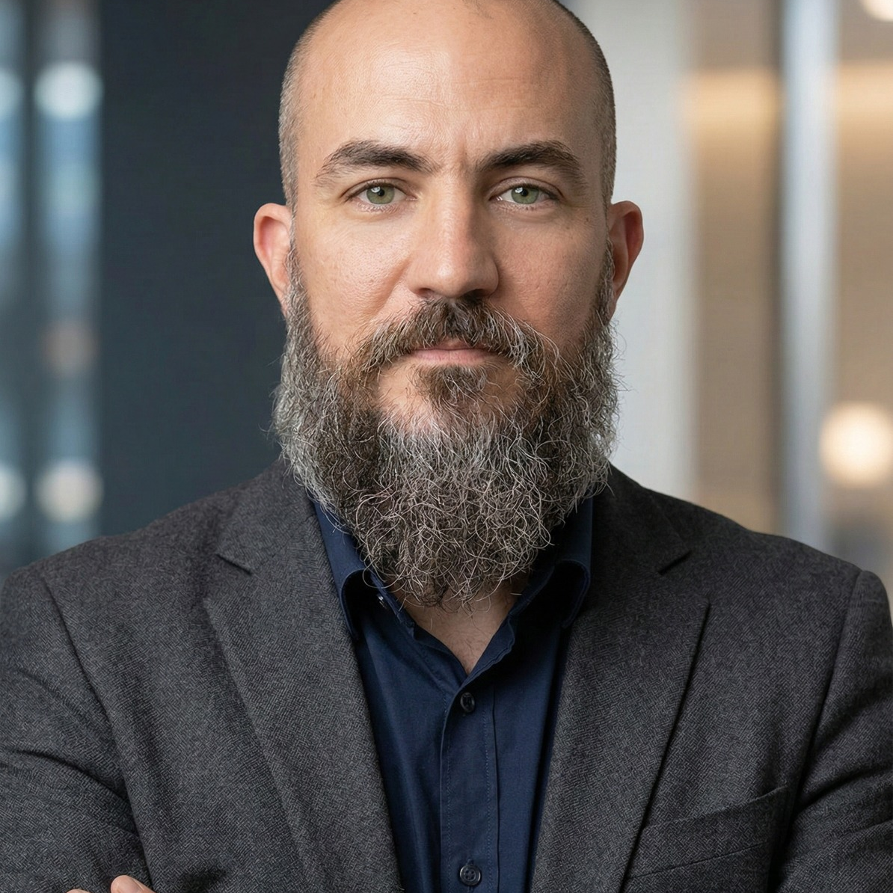
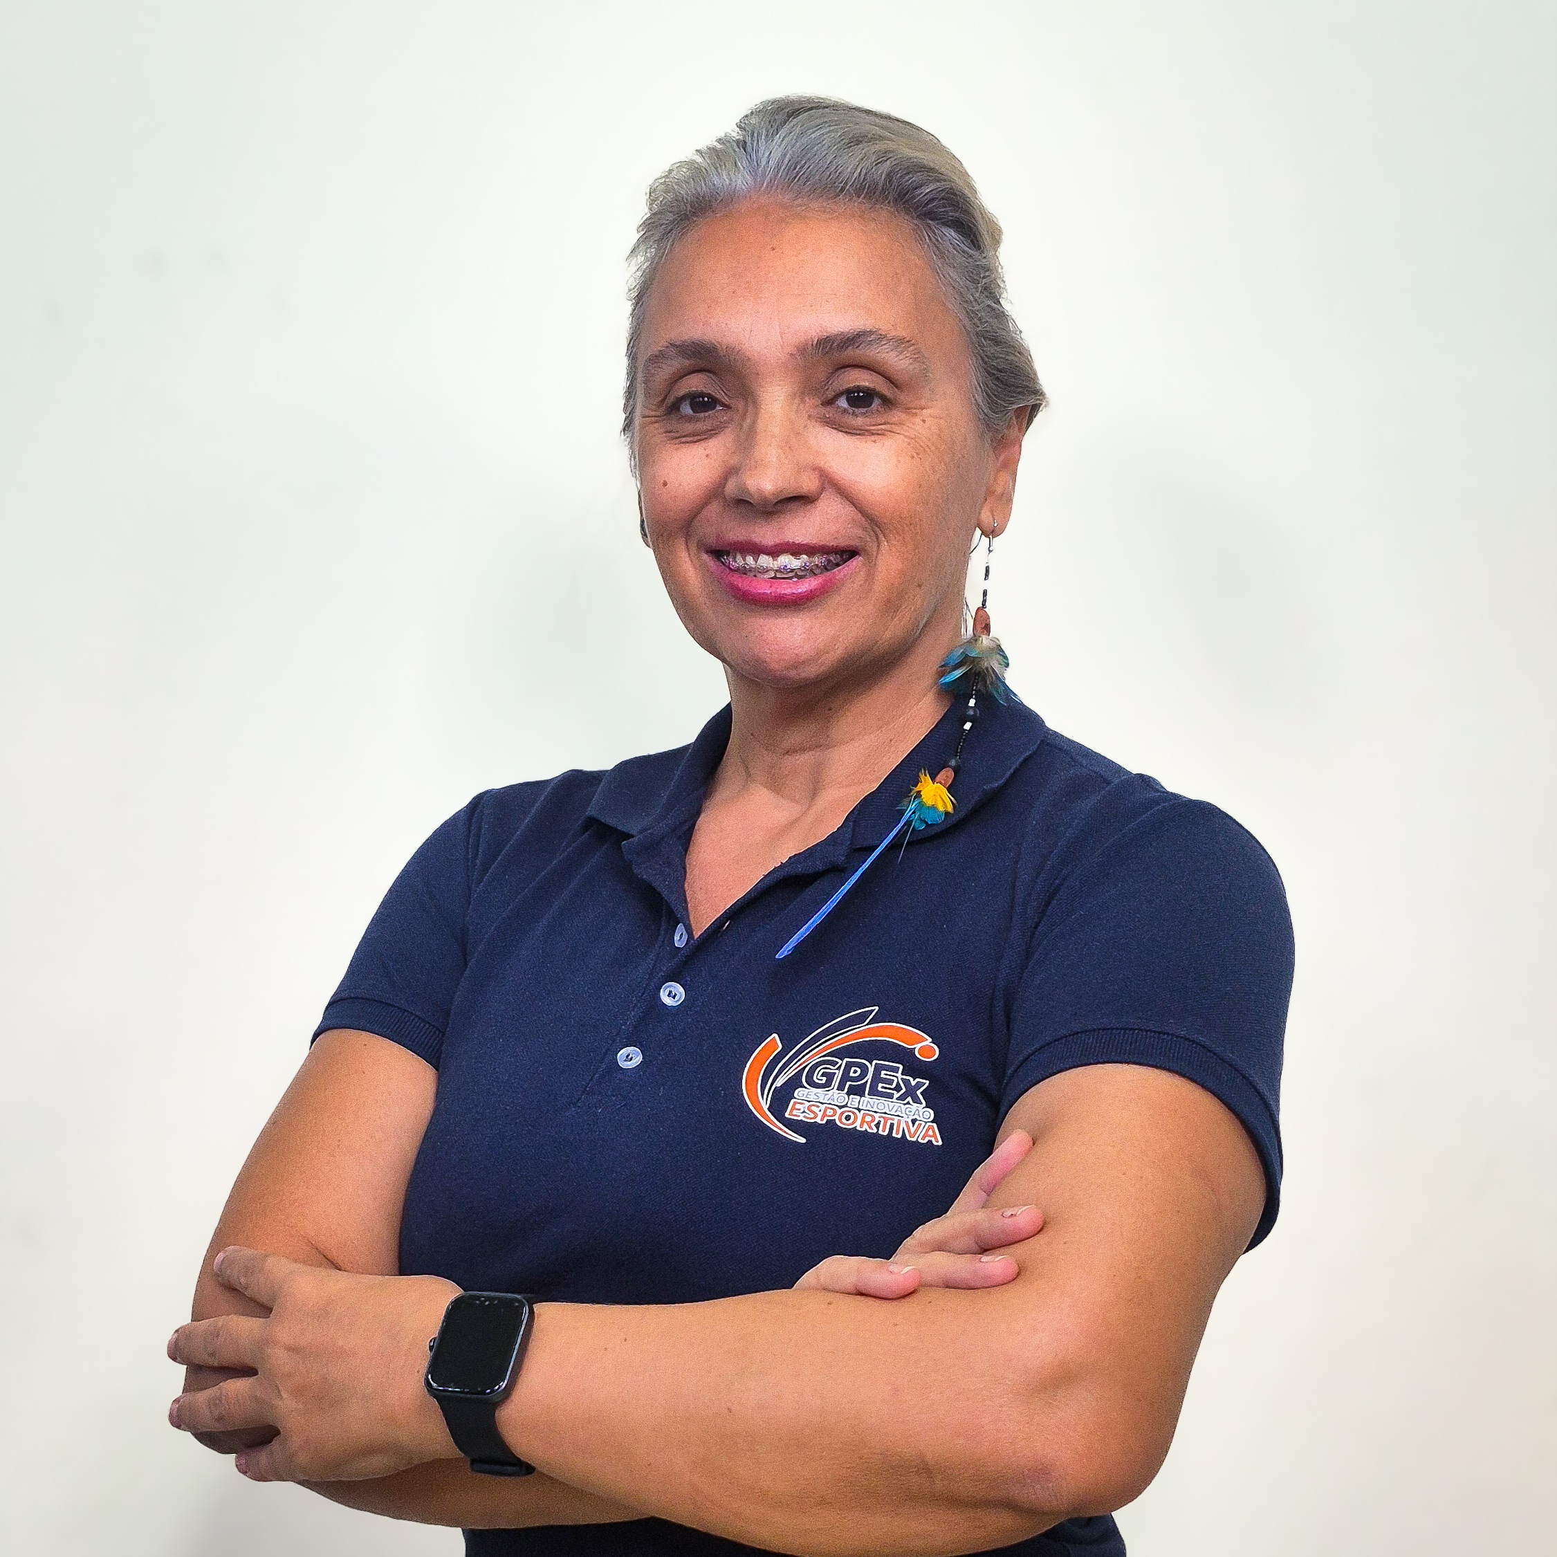
Corpo Docente
Uma equipe multidisciplinar de especialistas em educação ambiental, ciências do esporte, fisiologia, neurociências e gestão esportiva.
Maria Ludetana Araujo
Samuel Penna Wanner
Graciella Faico
João Bento Torres Neto
Thiele Araujo Rabelo Silva
Doutora em Filosofia e Ciências da Educação, Educação Ambiental - UFPA
Ciências do Esporte, Fisiologia do Exercício, Termorregulação - UFMG
Políticas Públicas e Gestão Governamental, Sustentabilidade - UFF
Neurociências e Biologia Celular, Mente, Cérebro e Educação - UFPA
Advogada e especialista em Políticas Públicas, Governo e Assessoria Política.
Carla Isabel Paula da Rocha de Araujo
Gestão Esportiva, Sustentabilidade, Esporte, Ciências do Desporto - UFPA
Plataforma de Aprendizagem: O curso oferece atividades de fixação (quizzes sem nota obrigatória) e avaliações finais com segurança robusta, incluindo modo tela cheia, nota de corte de 75% e controle de múltiplos logins. As avaliações travam automaticamente caso o aluno saia do modo tela cheia, garantindo integridade do processo avaliativo.

Slide 14
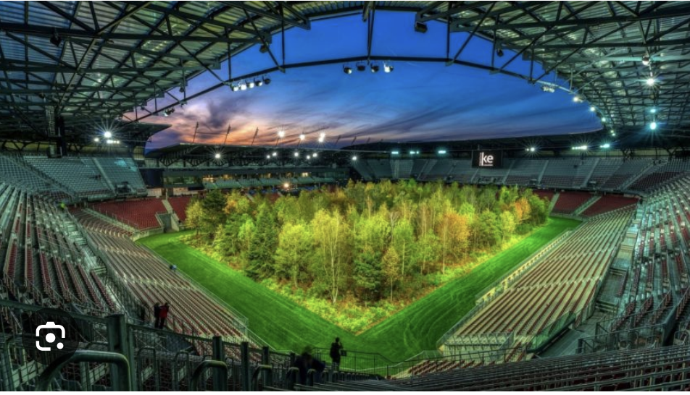


Contamos com todos no Curso do CBC/MESP/UFPA
Esporte, Sustentabilidade e Mudanças Climáticas
Obrigada pela vossa Atenção

Slide 15
Prof.ª Dr.ª Carla Rocha Araujo
Formação e Atuação Profissional
Docente da Universidade Federal do Pará (UFPA) nas disciplinas Gestão em Educação Física e Esporte e Adminitração e Organização Esportiva.
Membro da ABRAGESP; APOGESD; EASM e WASM (associações nacionais e internacionais de Gestão Esportiva).
Formação Acadêmica
Graduação em Educação Física e Esporte – FCDEF (Portugal)
Especialização Gestão Esportiva – FADEUP (Portugal)
Doutorada em Ciências do Desporto com a tese “Os Jogos Olímpicos da Era Moderna sob o olhar do desenvolvimento sustentável. Análise centrada nas dimensões social, ambiental e económica” - FADEUP (Portugal)
Pós-Doc Ciências do Exercício e do Esporte -
E-mail: cra@ufpa.br
Carla_mpompilho@hotmail.com.br
Lattes:http://lattes.cnpq.br/0430469792419266
Experiência Profissional
Coordenadora do Grupo de Pesquisa e Extensão Gestão e Inovação Esportiva (GPEx).
Tutora-Coordenadora do Projeto PET Saúde Digital da UFPA em parceria com o Ministério da Saúde.
Vice-Coordenadora do Projeto Revelar Talentos: Remo Olímpico da UFPA

